Slide 1
Умови програми «єОселя»
для військових та ветеранів
(з урахуванням змін до програми з 10.02.26)
Березень 2026

Slide 2

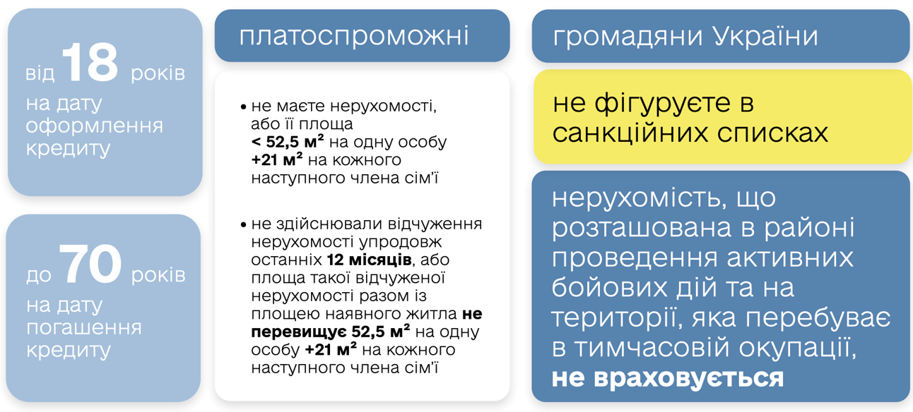
1
Вимоги до кандидата в єОселя
на 1 або 2 особи
36 місяців, або
на 1 або 2
особи

Slide 3
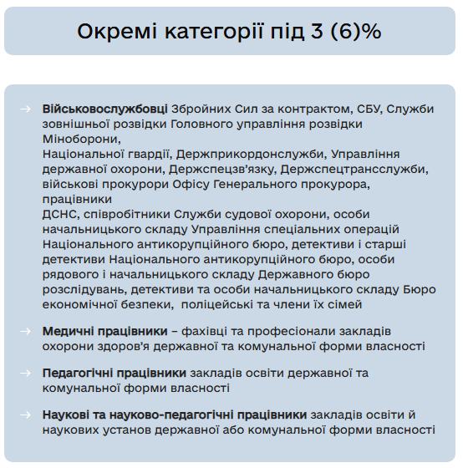
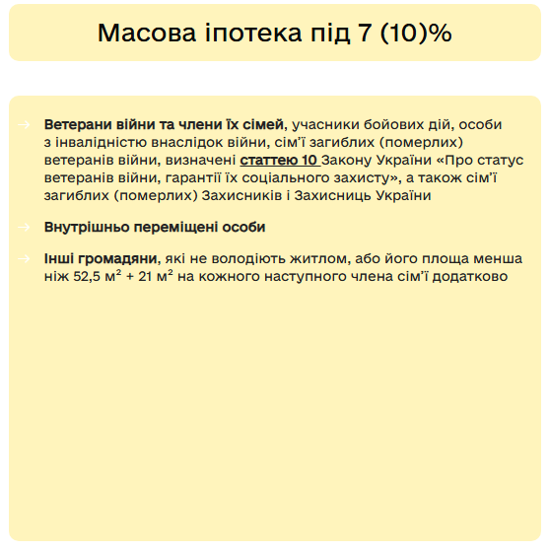
2
Для кого
на 1 або 2 особи
мобілізовані, поліцейські та члени їх сімей

Slide 4
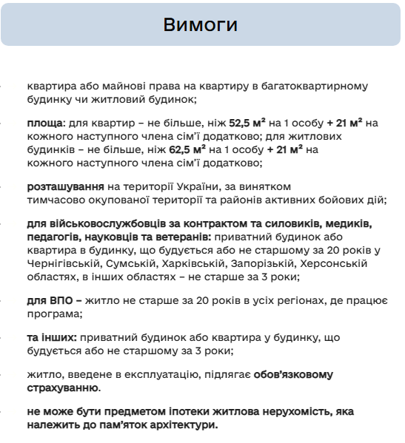
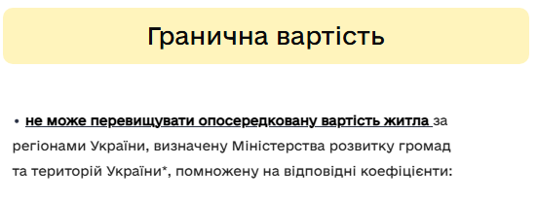
3
Яке житло можна придбати в програмі єОселя
Регіон | Опосередкована вартість (наказ Мінрегіону №1155 від 16.07.2025
Київ | 29 665
Харківська | 26 678
Чернігівська | 25 413
Донецька | 26 661
Київська | 25 351
Миколаївська | 25 344
Львівська | 25 244
Черкаська | 25 000
Рівненська | 24 930
Дніпропетровська | 24 608
Луганська | 24 348
Запорізька | 24 583
Вінницька | 24 475
Хмельницька | 24 427
Волинська | 24 399
Одеська | 24 316
Сумська | 23 812
Тернопільська | 23 791
Чернівецька | 23 495
Херсонська | 23 094
Івано-Франківська | 22 824
Полтавська | 22 569
Житомирська | 22 312
Закарпатська | 22 034
Кіровоградська | 21 572
Україна | 25 382
на 1 або 2 особи +21 м на
коефіцієнт 2
на 1 або 2 особи +21 м на
Перевищення нормативів
Вартість житла та вартість 1 кв. метра не може перевищувати граничну вартість більше ніж на 10%.
Площа житла, "молодшого" за 3 роки, (або майнових прав на житло) не може перевищувати нормативну більше ніж на 10%. При цьому, для житла, "старшого" за 3 роки, перевищення нормативної площі взагалі не допускається.
Максимальна площа житла:
для квартири - 115,5 кв. м,
для будинку - 125,5 кв. м

Slide 5
4
Зведені умови єОселя
(категорії та умови, якими можна скористатись)
 | Військовослужбовці | Ветерани | ВПО | Інші громадяни
Ставка | 3% річних (6% з 11-го року) | 7% річних (10% з 11-го року)
Термін кредиту | до 20 років
Перший внесок | від 20% для всіх від 10% для молоді до 25 років
Вимоги до віку житла | до 20 років в Чернігівській, Сумській, Харківській, Запорізькій, Херсонській областях до 3 років в інших областях |  | до 20 років по всій території України | до 3 років по всій території України
Вимоги до наявності житла у власності | до 52,5 кв.м. на 1 або 2 особи + 21 кв.м. на кожного наступного члена сім’ї
Норма площі придбаваємого житла | 52,5 кв.м. на 1 або 2 особи + 21 кв.м. на кожного наступного члена сім’ї
Навантаження на позичальника (вартість житла 2 млн грн)
Перший внесок (20%) | 400 тис грн
Перший щомісячний платіж | 10,6 тис грн | 15,9 тис грн

Slide 6
5
Додаткові можливості
(компенсація від Мінсоцполітики для ВПО та осіб, що зареєстровані на прифронтових територіях )
^{Загальна інформація}
Постанова КМУ від 13.08.2025 № 998
Заявка на відповідність умовам програми компенсації подається до Банку після отримання попереднього рішення банку по кредиту в ДІЯ
Приклад розрахунку
єОселя 3%
єОселя 7%
Вартість житла, млн грн Термін кредитування |  |  | 2.0 20 років | 2.0 20 років
Ставка, перші 10 років: з 11-го року: |  |  | 3% 6% | 7% 10%
Перший внесок, від % |  |  | 30 | 30
Сума кредиту, млн. грн |  |  | 1,4 | 1,4
платежі, тис. грн.
Перший внесок |  | 600 | 600 | 600
сплачує фіз.особа |  | 180 | 180 | 180
сплачує Мінсоц |  | 420 | 420 | 420
Щомісячний платіж перший рік |  | 9,2 | 9,2 | 13,9
сплачує фіз.особа |  | 2,8 | 2,8 | 4,2
сплачує Мінсоц |  | 6,4 | 6,4 | 9,7
13-й щомісячний платіж |  | 9,1 | 9,1 | 13,5
^{Для кого}
^{Внутрішньо переміщені особи}
Особи, що зареєстровані на прифронтових територіях
^{Не мають у власності житла}
Не здійснювали відчуження житла протягом 36 місяців
^{Вимоги до житла}
Житло в об’єктах введених в експлуатацію до 20 років
^{Вартість житла до 2 млн грн}
^{Що компенсують}
70% першого внеску, розмір якого не більше як 30% вартості майна
70% щомісячного платежу 1-й рік, але не більше 150 тис грн
40 тис грн на оформлення угоди купівлі-продажу і кредитування

Slide 7
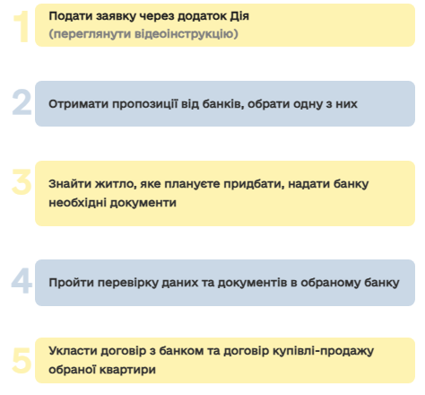
6
Порядок дій для участі у програмі єОселя
Якщо маєте статус ВПО або реєстрацію на ТОТ, то необхідно подати заявку на відповідність умовам програми компенсації
Заявка подається до Банку після отримання попереднього рішення в ДІЯ, але до формування повного пакету документів

Slide 8
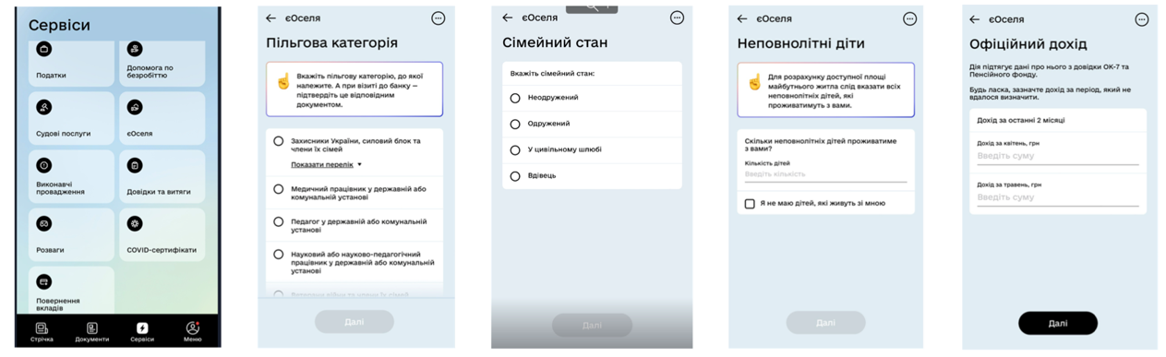
7
Як подати заявку

Slide 9
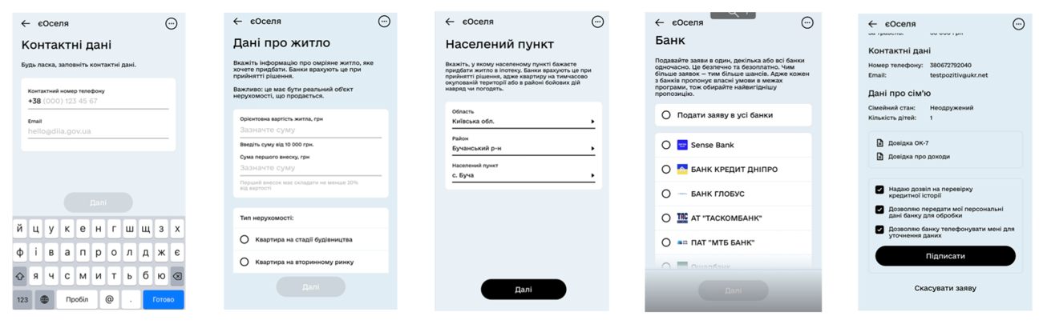
8
Як подати заявку (продовження)

Slide 10
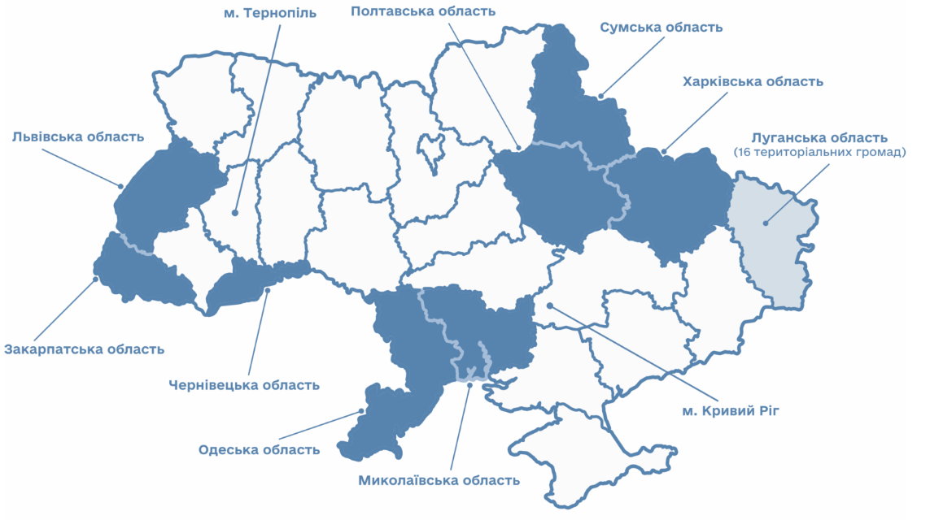
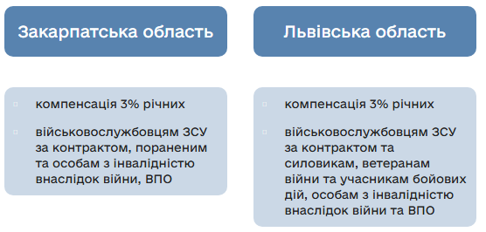
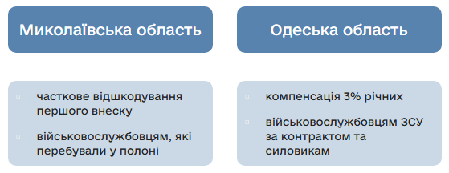
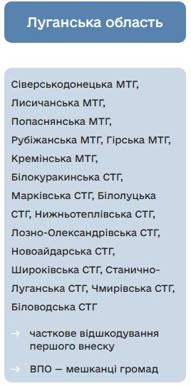
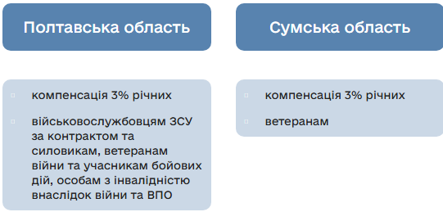
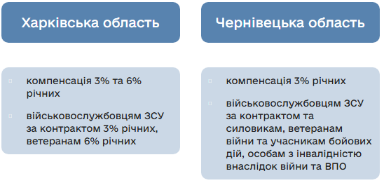
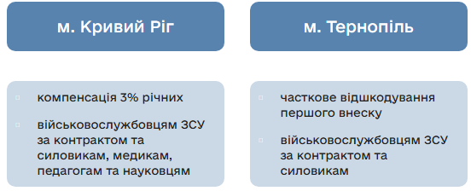

9
Діючі регіональні програми компенсації

